Slide 1
浅谈RBAC访问控制
王立敏

Slide 2
RBAC原理
我们的做法
1
ROLE1 ROLE1权限
n
用户1
ROLE2 ROLE2权限
用户2
ROLE3 ROLE3权限
ROLE4 ROLE4权限

Slide 3
框架
RBAC原理
RBAC原理
具体做法
我们的做法
Proc文件系统
内核态
用户态
实现RBAC访问控制
配置

Slide 4
用户态
RBAC原理
RBAC原理
具体做法
我们的做法
file_list 需保护文件的文件列表
role_list 角色列表
CTL管理程序
relationship 用户-角色对应列表
Switch 开关
Proc文件系统
写入配置
Notes:
这4个是配置文件，如果用普通的文件系统的，就需要在初始化的时候才能加载配置，需要重启才能应用配置，但是PROC文件系统就可以实时更新配置

Slide 5
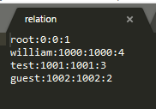
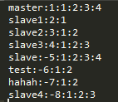

文件结构
RBAC原理
RBAC原理
relation文件
role_list
file_list
switch
具体做法
我们的做法
Notes:
这4个是配置文件，如果用普通的文件系统的，就需要在初始化的时候才能加载配置，需要重启才能应用配置，但是PROC文件系统就可以实时更新配置

Slide 6
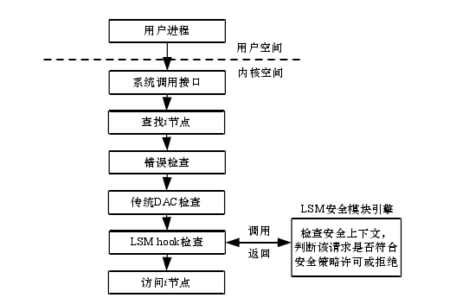
内核态
RBAC原理
RBAC原理
具体做法
我们的做法
my_task_create()
my_file_open()
task_create()
file_open()

Slide 7
Proc文件系统
proc_create( )
RBAC原理
RBAC原理
具体做法
内核态
我们的做法
my_proc_write()
{
读取配置
应用配置
}
.
.
.
.
写入配置
用户态
/proc/file
同时
Notes:
在我们的安全模块启动的时候，模块会创建proc文件，创建的同时，它绑定了一个写操作函数

Slide 8
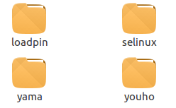
配置文件
下载内核后在security目录下新建模块目录youho
RBAC原理
我们的做法
进入这个文件，新建youho_lsm.c, Kconfig, Makefile这三个文件
修改 security 目录下以及youho目录下的Kconfig文件和Makefile文件，
我们是根据SELinux的配置进行修改的（详细的参考附加的代码）

Slide 9
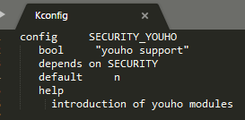

配置文件
youho目录下的Kconfig, Makefile
RBAC原理
我们的做法

Slide 10
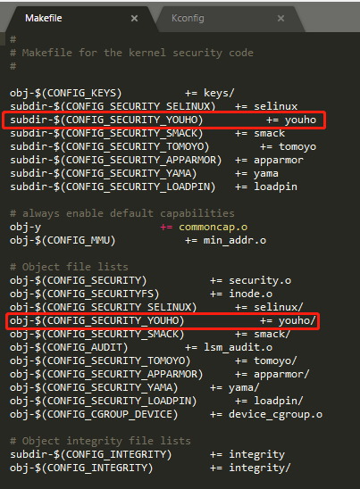
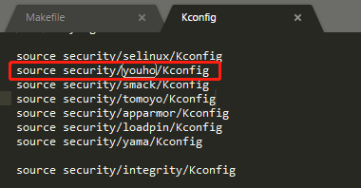
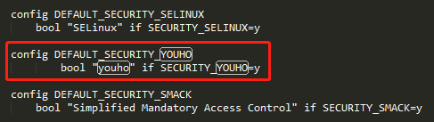
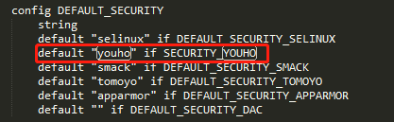
Proc文件系统
security目录下的Kconfig, Makefile
RBAC原理
我们的做法

Slide 11
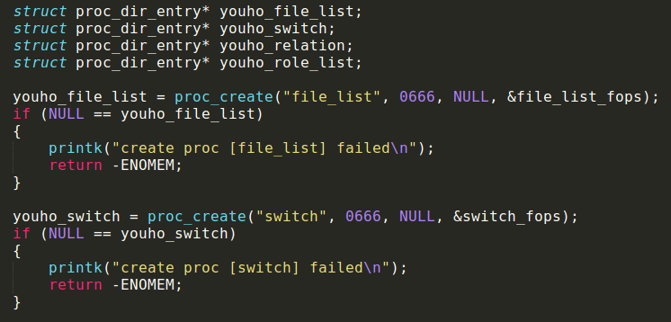
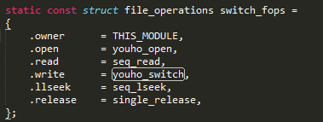
初始化
在youho_lsm.c中编写代码
首先我们在LSM初始化函数中新建各个配置文件对应的Proc文件
RBAC原理
我们的做法
● 然后绑定我们的proc操作函数。

Slide 12
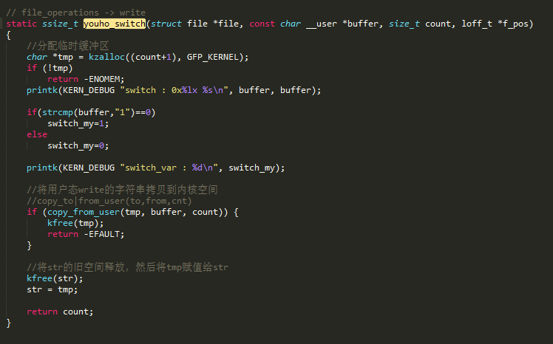
Proc
RBAC原理
我们的做法
我们在这里主要是利用write函数，当proc文件被写入的时候，我们的write函数将被调用，然后我们在write函数中进行读取它们的配置文件，存入数组中。
Notes:
无法从外界注入shellcode，我们只能从原先就在的代码中或者库中寻找我们能用到的代码，拼接成攻击代码

Slide 13


设置钩子
设置钩子
我们了解到要控制文件打开的过程，需要file_open函数的钩子
我们新建一个youho_file_open钩子函数。
2. 然后将这个钩子替换 LSM_HOOK_INIT(file_open, youho_file_open),放入钩子数组中，其他所需要的钩子都放入这个数组
3.在我们LSM初始化时，在新建Proc文件之后，执行 security_add_hooks(demo_hooks, ARRAY_SIZE(demo_hooks)); 这个添加钩子的函数，将我们的钩子数组注册到系统中去。
RBAC原理
我们的做法

Slide 14
RBMC访问控制
算法
RBAC原理
传入参数 file和cred
//file包含着正在访问的文件信息，cred包含着当前用户信息
IF(开关=1)
读取file_list配置，看访问文件是否在保护列表中
读取relation配置，看当前用户分配到的role
IF(存在这两者的信息)
读取对应role的访问权限
IF(文件在访问列表中)
允许访问
ELSE
拒绝访问
END IF
END IF
END IF
我们的做法

Slide 15
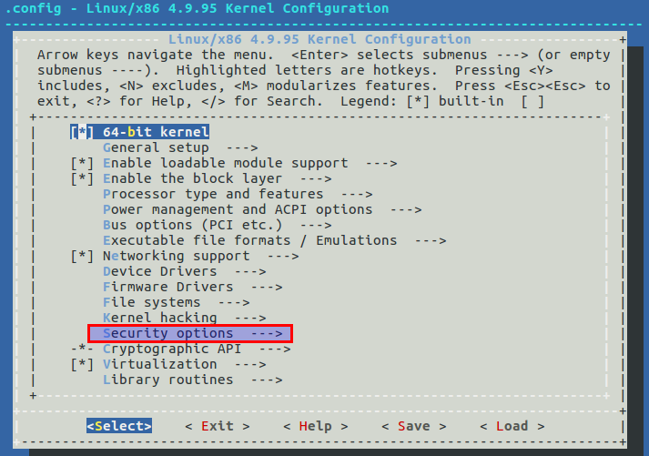
编译内核
编写完成后，我们需要重新编译和安装内核，才能将我们的LSM应用到系统中
输入sudo make menuconfig，会显示配置界面
RBAC原理
我们的做法
Notes:
无法从外界注入shellcode，我们只能从原先就在的代码中或者库中寻找我们能用到的代码，拼接成攻击代码

Slide 16
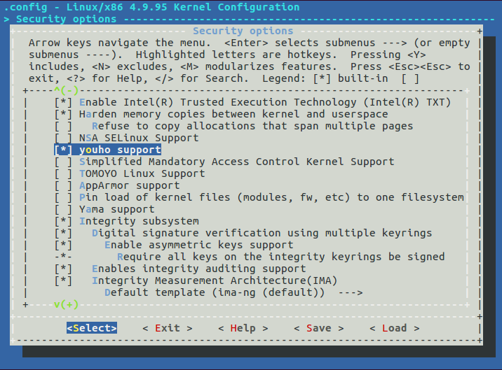
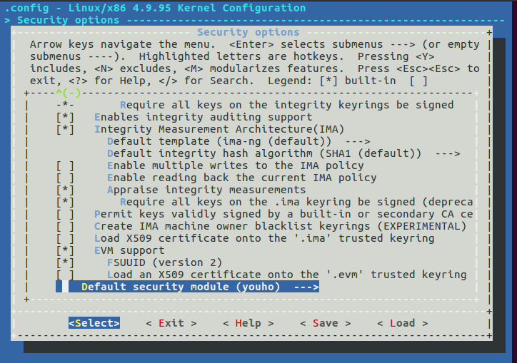
编译内核
进入“security options”
选中
RBAC原理
我们的做法
并且将默认安全模块，选为我们的LSM-youho

Slide 17
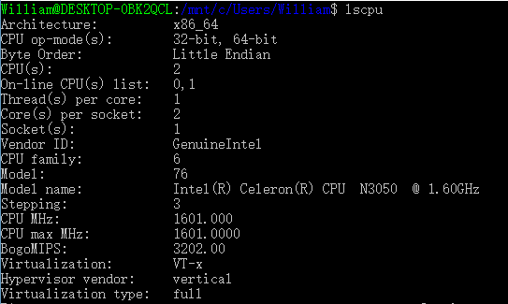
编译内核
RBAC原理
我们的做法
sudo make –j4
Sudo make modules_install
Sudo make install
编译安装内核，重新启动后选用我们新的内核进入系统。

Slide 18

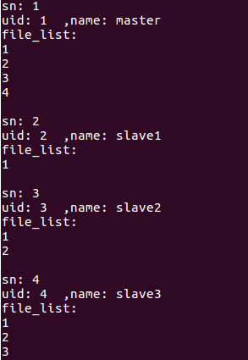
RBAC原理
我们的做法
我们给root用户分配了第1个角色master，可以访问1，2，3，4文件
给william分配了第4个角色slave3，可以访问1，2，3文件
给test 分配了第3个角色slave2，可以访问1,2文件
给guest分配了第2个角色slave1，可以访问1文件

Slide 19
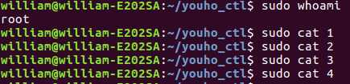
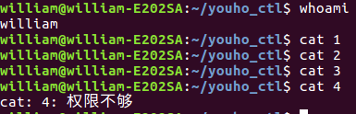
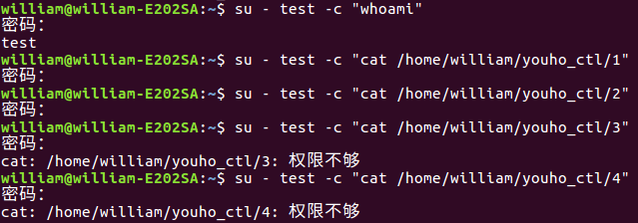
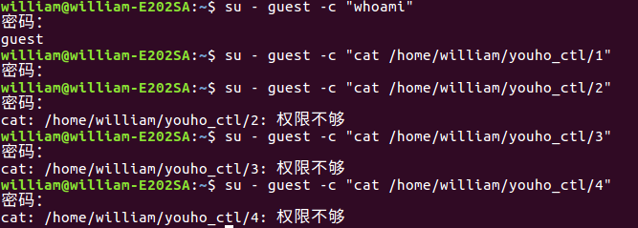
RBAC原理
我们的做法

